Slide 1

9 Klassen
Wie bitte?
2C Treffpunkt AG

Slide 2



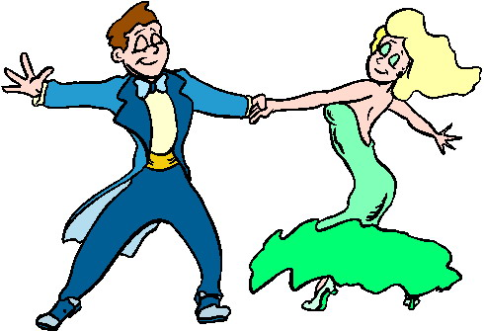
Verben
lesen
tanzen
schwimmen
Theater spielen

Slide 3
VERBEN
 | schwimmen | tanzen | lesen
ich | schwimme | tanze | lese
du | schwimmst | tanzst | liest
er/sie/es | schwimmt | tanzt | liest
wir | schwimmen | tanzen | lesen
ihr | schwimmt | tanzt | lest
sie/Sie | schwimmen | tanzen | lesen

Slide 4
Possessivpronomen
 | der – das | die – die (Pl)
ich | mein | meine
du | dein | deine
er | sein | seine
sie | ihr | ihre
es | sein | seine
wir | unser | unsere
ihr | euer | eure
sie/Sie | ihr/Ihr | ihre / Ihre

Slide 5

Mein Name ist Beate.
Meine Telefonnummer ist 0345 78 97.
- Wie ist ihr Name?
Ihr Name ist Beate.
Wie ist ihre Telefonnummer?
Ihre Telefonnummer ist null drei vier fünf sieben acht neun sieben.

Slide 6
Mein Name ist Michael.
Meine Telefonnummer ist 0156 45 32.
- Wie ist sein Name?
Sein Name ist Michael.
Wie ist seine Telefonnummer?
Seine Telefonnummer ist null eins fünf sechs vier fünf drei zwei.

Slide 7
Negative Sätze!
kein/keine oder nicht
Ich habe am Montag Deutsch.
Ich habe nicht am Montag Deutsch.
Ich habe am Montag kein Deutsch.
Ich wohne in Trabzon.
Ich wohne nicht in Trabzon.
Sie ist eine Schülerin.
Sie ist keine Schülerin.
Ich lese ein Buch.
Ich lese kein Buch.
Ich spiele gern Theater.
Ich spiele nicht gern Theater.
Notes:
-

